Slide 1
الغذاء و التغذية
الفصل الخامس :
الدرس الأول :
المحافظة على الصحة

Slide 2
هي حالة اكتمال السلامة الجسدية و العقلية و النفسية و ليست مجرد انعدام المرض أو العجز.
الصحة:

Slide 3
و لكي تحافظ على صحتك لابد من إتباع العادات الصحية وهي سلوكيات تفيد وتساعد الإنسان على المحافظة على جسمه بصحة سليمة بعيدا عن الأمراض .

Slide 4
ما العادات الصحية التي تجنبنا الأمراض :
التمارين الرياضية
الغذاء الصحي
النوم
زيارة الطبيب
الاهتمام بالنظافة

Slide 5

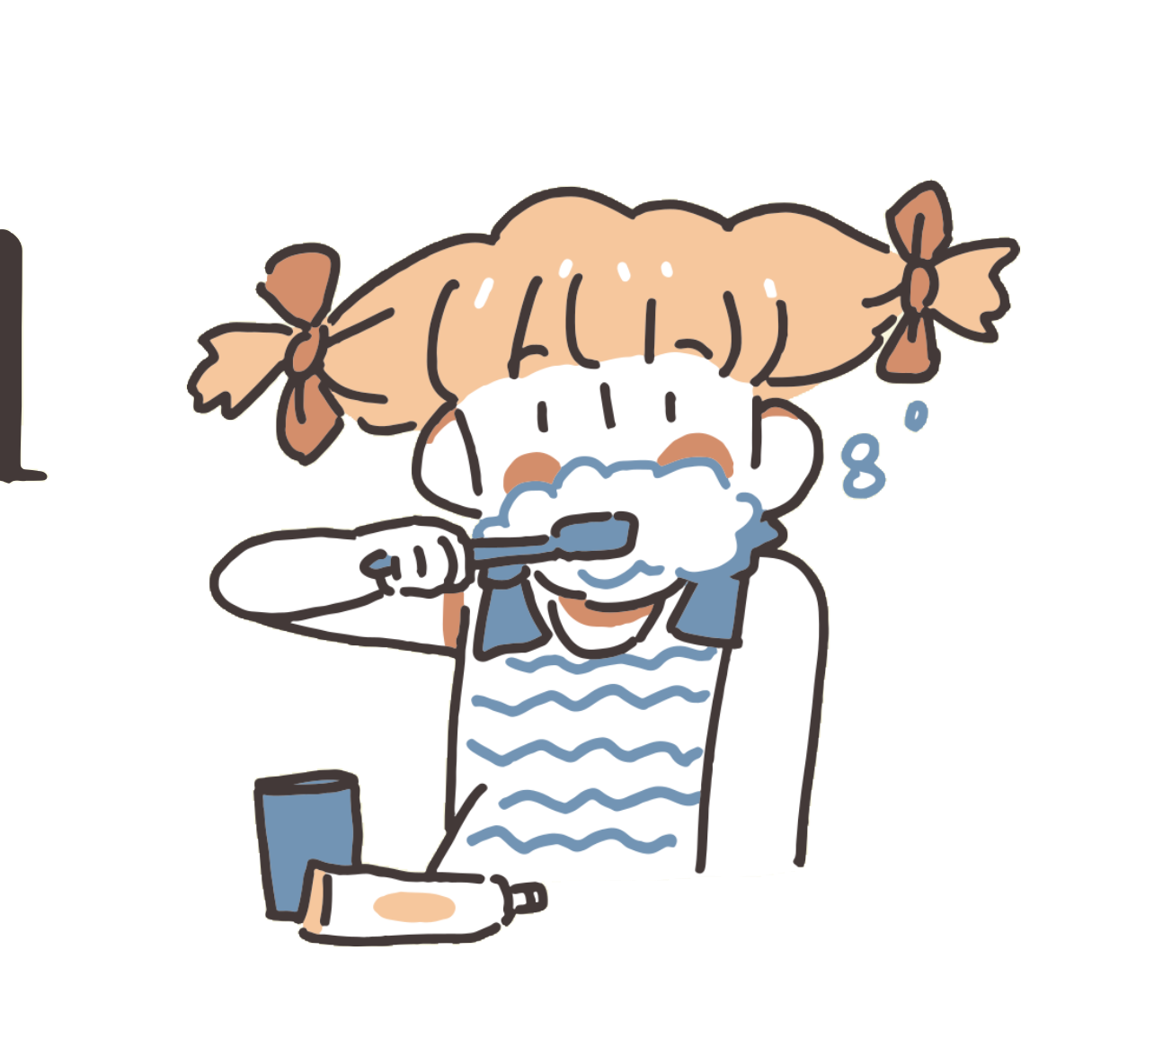



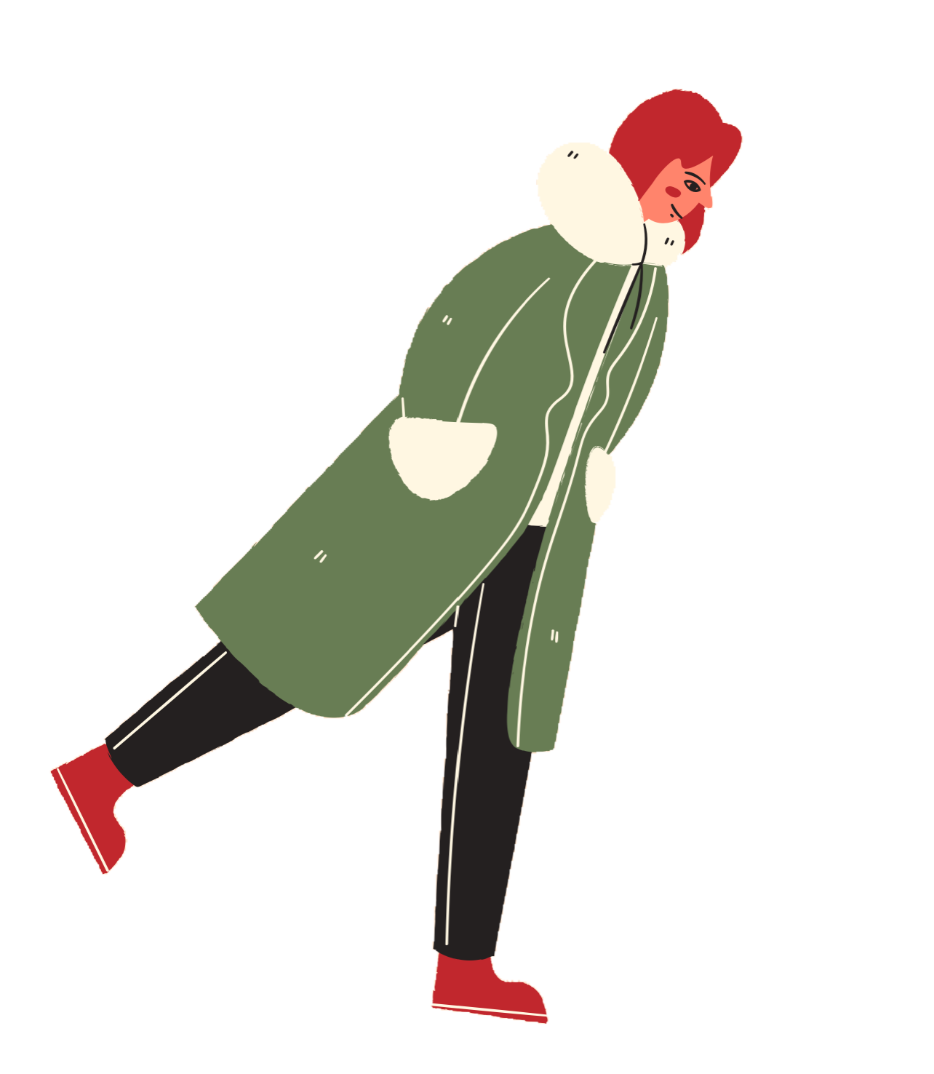
الاهتمام بالنظافة:
يجب علينا غسل يدينا جيدا بالصابون و الماء ، بعد مسك الأشياء و قبل و بعد تناول الطعام لنحمي انفسنا من الجراثيم و الاوساخ التي تسبب لنا الامراض.
يجب تقليم الأظافر و العناية بغسل الشعر و المحافظة على نظافة الاسنان بالفرشاة والمعجون و زيارة طبيب الاسنان بشكل دوري للاطمئنان عليها.
الالتزام بعدم استخدام أدوات الاخرين الشخصية.
ارتداء الملابس المناسبة لدرجة حرارة الجو.

Slide 6

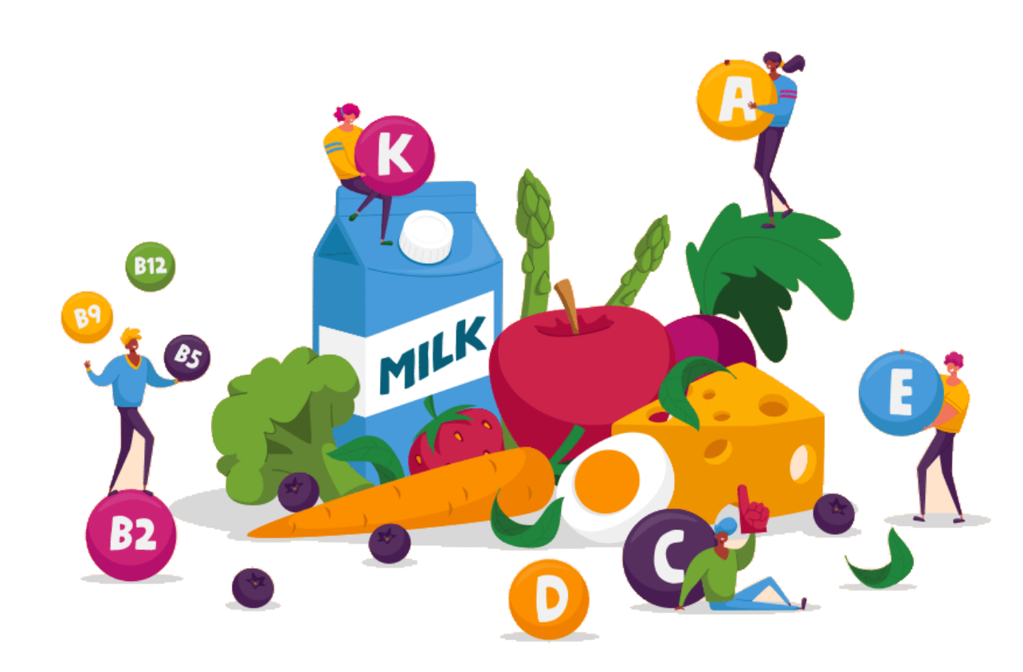
الغذاء الصحي المتوازن:
يجب تناول الغذاء الصحي المتوازن وتجنب من الاكثار من تناول النشويات و الدهون و السكريات المشروبات الغازية.
يجب شرب الماء بكميات كافية.

Slide 7
النوم:
يحتاج الجسم ل 8 ساعات من النوم ليلاً ليحافظ على السلامة العقلية و النفسية للجسم ، و ليجدد نشاطه و حيويته.

Slide 8


زيارة الطبيب:
يجب زيارة الطبيب عند الشعور بالتعب و الالتزام بالتعليمات و جرعات الادوية و وقتها ، واخذ اللقاحات عند اللزوم.

Slide 9
التمارين الرياضية:
هي عبارة عن مجهود جسدي او مهارة تمارس للمتعة او التنافس او لتقوية الجسد او تقوية الثقة بالنفس .
اهميتها:
تقوية العضلات.
زيادة كفاءة الجهاز التنفسي مما يزيد نشاط الجسم.
السيطرة على وزن الجسم و التخلص من الوزن الزائد .
تساعد على المشاركة و تكوين الصداقات.

Slide 10
انتهى..

